Slide 1





《C/C++Linux服务器开发/后台架构师》
讲师:darren/326873713
助教: 秋香/2207032995
扫码加QQ
扫码加微信

Slide 2





讲师介绍--专业来自专注和实力
King老师
系统架构师，曾供职著名创业公司系统架构师，微软亚洲研究院、创维集团全球研发中心。国内第一代商业Paas平台开发者。著有多个软件专利，参与多个开源软件维护。在全球化，高可用的物联网云平台架构与智能硬件设计方面有丰富的研发与实战经验。
Lee老师
曾供职于华为和诺基亚通信长达7年时间，曾在某上市公司担任技术总监。 10年（C/C++）开发经验和产品管理经验，研究过过多款C/C++优秀开源软件的框架，开发过大型音频广播云平台，深入理解需求分析、架构分析和产品管理，精通敏捷开发流程和项目管理。
Darren老师
曾供职于国内知名半导体公司（珠海扬智/深圳联发科），曾在某互联网公司担任音视频通话项目经理。主要从事音视频驱动、多媒体中间件、流媒体服务器的开发，开发过即时通讯+音视频通话的大型项目，在音视频、C/C++/GO Linux服务器领域有丰富的实战经验。

Slide 3
课题：后台服务进程挂了怎么办
后台服务进程挂了怎么办
监控脚本怎么写
Notes:
4、 课程目标

Slide 4

面试题
后台服务进程挂了怎么办？
监控的脚本挂了怎么办？

Slide 5
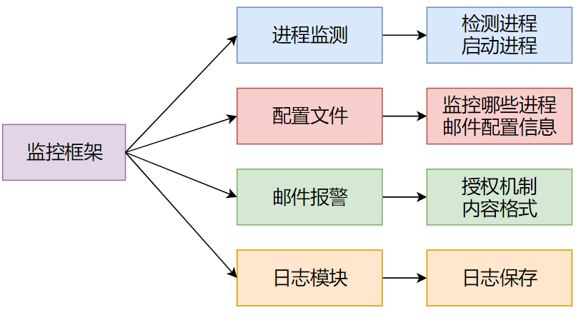
监控框架

Slide 6
1. Python简介
Python是一种简单易学，功能强大的编程语言。它有高效率的高层数据结构，能够简单、有效地实现面向对象编程。
Python语法简洁，支持动态输入，是解释性语言。
在大多数平台上，对于众多领域，Python都是一个理想的开发语言，特别适合于应用程序的 快速开发。

Slide 7
Python语言构成
语法规则：注释#、缩进、“：”、单引号、双引号等 （代码结构，全靠缩进）
数据类型：int、str、float等（python3里面这些都是类）
语句：if、else、elif、while、def、import等
函数：print()、range()、help()等
对象：os、sys等
忘记了语句，不会用？——help()函数
不用了，要退出？——exit()函数

Slide 8
python print语法
print(str) # 输出字符串
print(str + '你好') # 连接字符串
print("He is %d years old“ %(25)) #打印整数
print("His name is %s" % ("Aviad")) #打印字符串
菜鸟教程

Slide 9
python format语法
Python format 格式化函数
>>> "{} {}".format("hello", "world") # 不设置指定位置，按默认顺序
'hello world'
>>> "{0} {1}".format("hello", "world") # 设置指定位置
'hello world'
>>> "{1} {0} {1}".format("hello", "world") # 设置指定位置
'world hello world'

Slide 10
python dictionary语法
Python 字典(dictionary) items()方法
返回可遍历的(键, 值) 元组数组。
#!/usr/bin/python
# coding=utf-8
dict = {'Google': 'www.google.com', 'Runoob': 'www.runoob.com', 'taobao': 'www.taobao.com'}
print (“字典值 : %s”% dict.items()) #打印键值对
# 遍历字典列表
for key,values in dict.items():
print (key,values)
Python 字典(Dictionary) values()方法
返回字典中的所有值。
#!/usr/bin/python
dict = {'Name': 'Zara', 'Age': 7}
print (“Value : %s” % dict.values()) #打印值

Slide 11
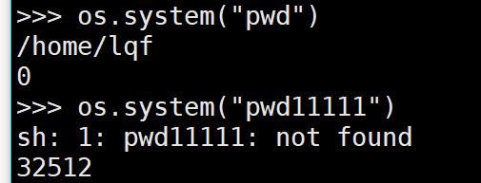
os.system用法
需要在 Python 代码中运行一个命令，最基本的方法就是 os 模块提供的 system()。
格式：
import os
os.system(<command>) -> integer
它只有一个单字符串的参数 <command>，也是 Linux 系统的命令行。
返回值是一个数字，表示命令执行的状态。
这个方式，只适用于 Linux 类操作系统。
范例：os.system('pwd')
返回值：system() 输出一个数字：rest = os.system('date')
输出为 0，表示执行正确，否则表示错误：

Slide 12
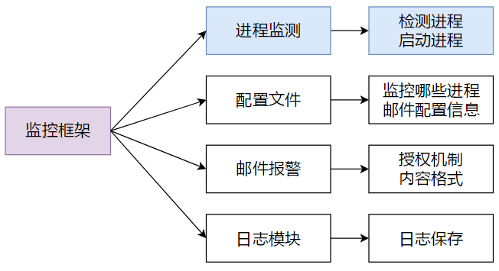

2.1进程监测
怎么知道进程是否存活？
怎么启动进程？

Slide 13
怎么知道进程是否存活？
命令：ps -ef |grep "nginx: master process" |grep -v grep 1>/dev/null 2>&1
ret = os.system('ps -ef |grep "nginx: master process" |grep -v grep 1>/dev/null 2>&1')
print(ret)
如果ret==0则进程是活着的

Slide 14
linux重定向命令详解(如1>/dev/null 2>&1)
命令：ps -ef |grep "nginx: master process" |grep -v grep 1>/dev/null 2>&1
基础
0：表示标准输入stdin
1：表示标准输出stdout，系统默认为1，可省略(即1>/dev/null等价于>/dev/null)
2：表示标准错误stderr
>：表示重定向（即将输出定向到指定路径文件，>/dev/null表示将标准输出重定向到空设备文件，即不输出任何信息到终端，即不显示任何信息。）
2>&1：其中的&表示等同于的意思，即2(标准错误stderr)的重定向等同于1

Slide 15
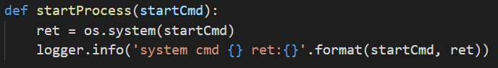
怎么启动进程？
os.system(startCmd)
比如： os.system("/usr/local/nginx/sbin/nginx")

Slide 16
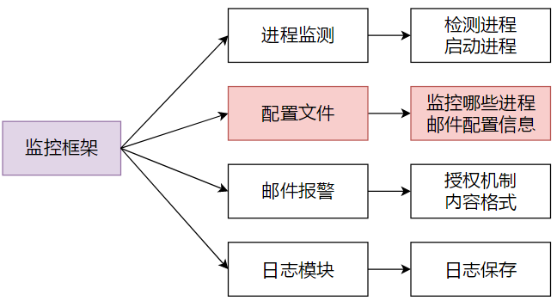
2.2 配置文件
怎么配置监控不同进程？
怎么配置邮件信息？

Slide 17
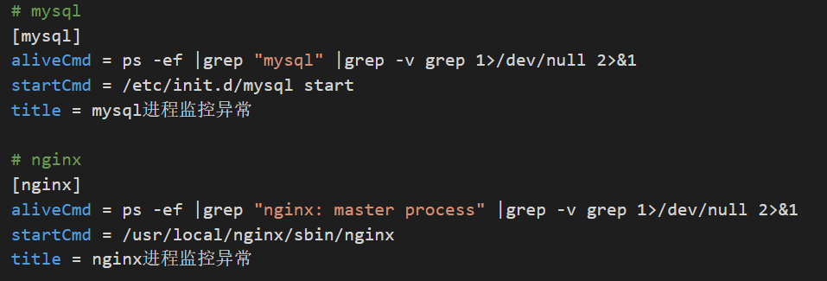
怎么配置监控不同进程？

Slide 18
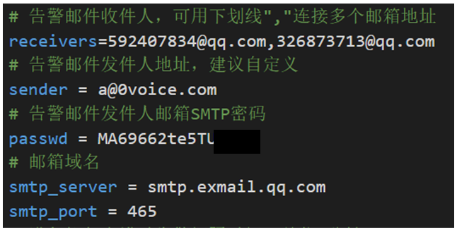
怎么配置邮件信息？

Slide 19
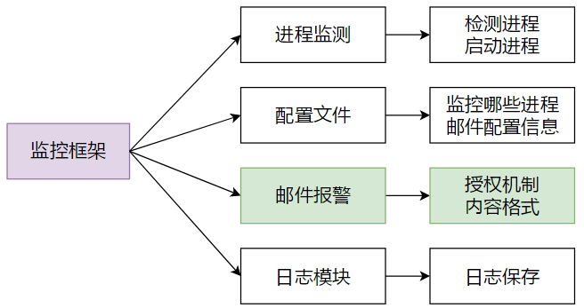
2.3 邮件报警
配置多个收件人和授权信息
邮件格式

Slide 20
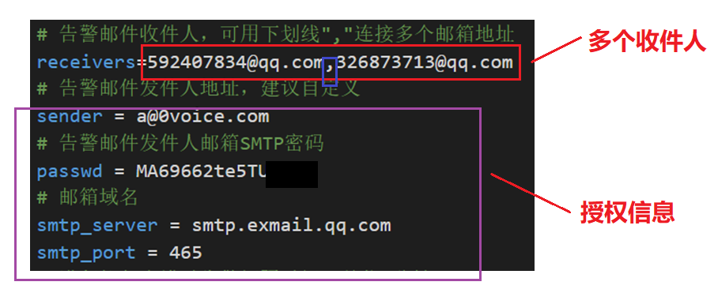
配置多个收件人和授权信息

Slide 21
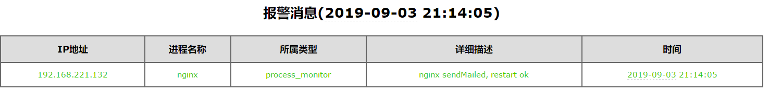
邮件格式

Slide 22
2.4 日志模块

Slide 23
终极问题：监控脚本挂了怎么办？
crontab命令被用来提交和管理用户的需要周期性执行的任务
用crontab -e 定时执行改脚本就可以
定时运行该脚本
1分钟执行一次
*/1 * * * * /usr/bin/python3 /mnt/hgfs/ubuntu/linux_ke/3.python/src/server_monitor.py.py &

Slide 24

为您的职业
添砖加瓦
升职加薪
努力方向
系统提升
项目实战
全职指导

Slide 25

学院介绍
添加标题
点击此处添加标题点击此处添加标题点击此处添加标题点击此处添加标题
办学宗旨：
一切只为渴望更优秀的你
办学愿景：
让世界没有难学的技术，
让工程师的生活丰富多彩

Slide 26
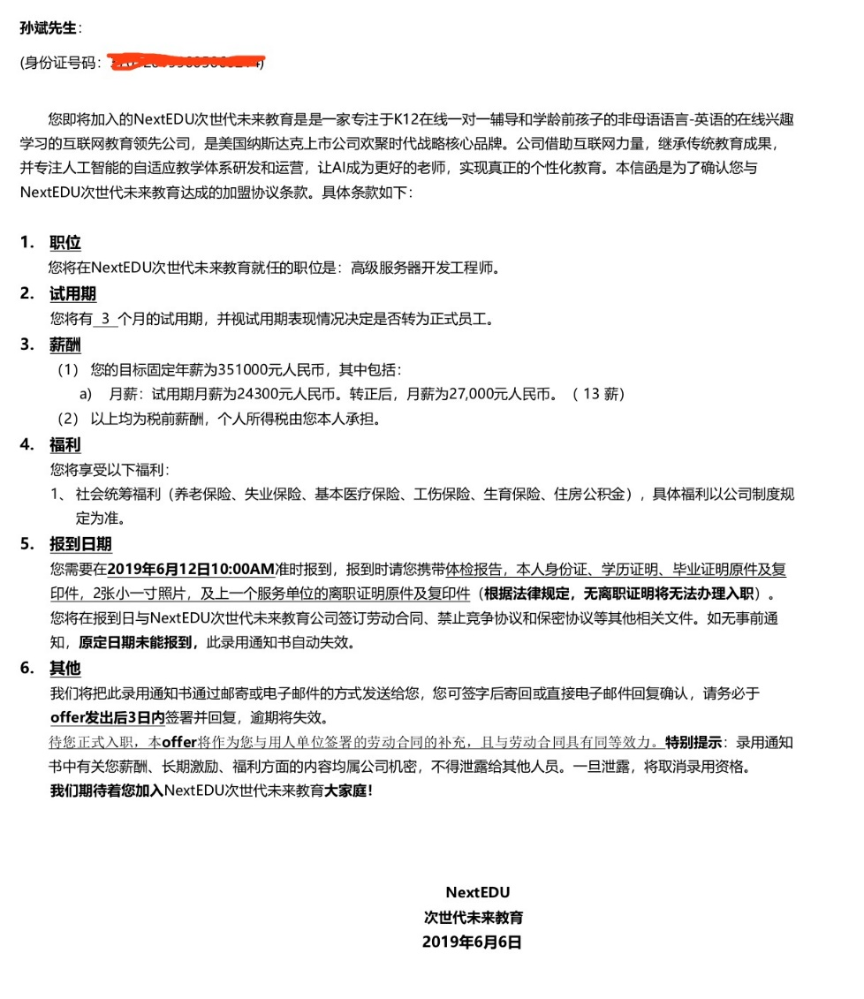
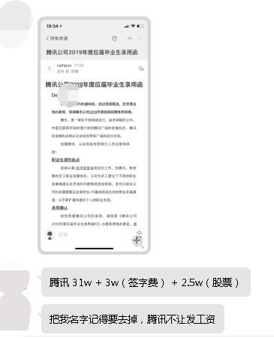
学员动态
比你优秀的人 比你更努力。

Slide 27





学员动态

Slide 28




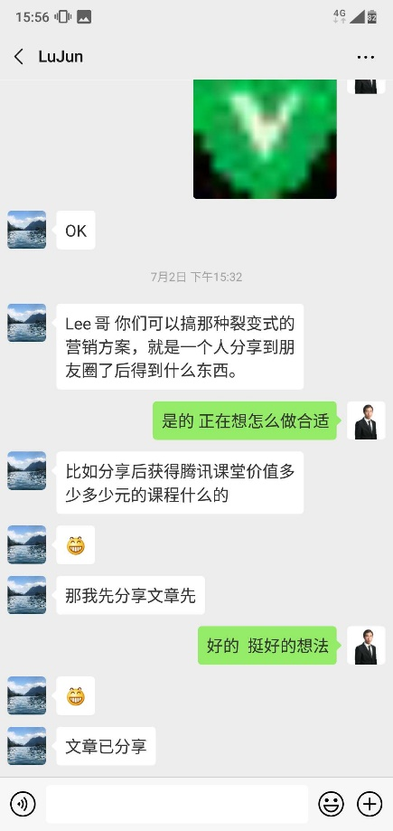

学员动态

Slide 29


3年磨一剑， 与4万学员共逐梦想
怀惴梦想，
执剑走天涯。

